Slide 1
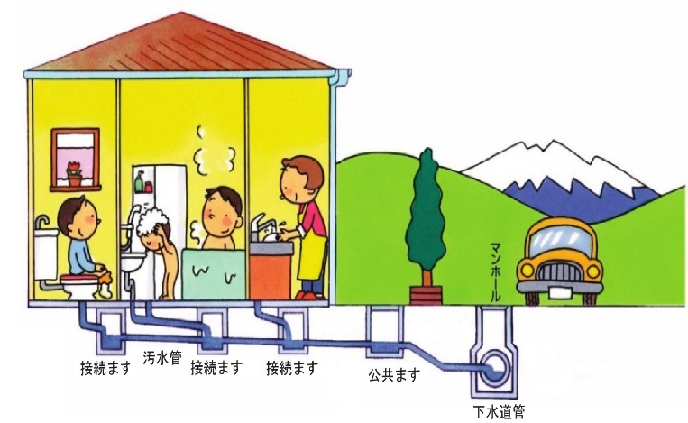
霞ヶ浦流域限定の農業集落排水施設（下水道）
接続工事への補助について
対象エリアは，霞ヶ浦（西浦及び北浦）流域のうち
土浦市，石岡市，龍ケ崎市，笠間市，鹿嶋市，潮来市，筑西市，
稲敷市，かすみがうら市，桜川市，行方市，鉾田市，小美玉市，
美浦村，阿見町 （１５市町村）
（市町村によって対象となる地域が限定される場合がありますのでご留意ください）
北浦流域
接続工事費補助制度の内容
西浦流域
①個人が設置する排水設備において，農業集落排水施設(下水道)に接続する工事を対象に補助します。
②「６５歳以上または１８歳未満の方がいる世帯^{*2}」のうち世帯の合計年収が
６００万円未満^{*3}の世帯に対しては，一般的な接続工事費の全額を補助します。
※住宅の新築に伴う工事は，対象外です。貸家の場合は所有者が対象となります。
市税等の滞納がある場合は補助金を受けられない場合があります。
^{*1}
^{*1}
①限度額４万円
限度額
最大
３５万円
②限度額は①の補助額に３１万円を加えた額
*1 市町村によって金額が異なります。
*2 18歳未満とは，当該年度の４月１日現在の年齢，65歳以上とは，当該年度の3月31日現在の年齢となります。
*3 年収600万円未満は目安であり，申込世帯全員の住民税課税標準額の合計が334万円以下かどうかで判定します。
実質の負担の例
◎接続工事費用は，状況にもよりますが，
概ね 5万円～36万円程度 です。
世帯要件 | 65歳以上または 18歳未満の方がいる世帯年収600万未満の世帯 | 左記以外
接続 工事 費用 （３６万円 の場合）
①４万円
（県と市町村の補助）
＋
②３１万円補助
（県補助）
合計３５万円
そのほか個人負担
（１万円）
①４万円
（県と市町村の補助）
そのほか個人負担
（３２万円）
排水設備
（個人が設置・管理する部分）
費用３５万円
以下の場合は
個人負担なし
（全額補助）
浄化槽からの切り替えや水洗化など
排水設備工事費を補助（最大35万円）
※まずは、お住まいの各市町村の農業集落排水施設（下水道）担当課へお気軽にご相談ください。
この制度は，泳げる霞ヶ浦の達成に向け，森林湖沼環境税（第3期：H30年度～R3年度まで)を活用した生活排水対策を加速する取り組みです。
本制度のお問合せは，
茨城県農林水産部農地局農地整備課 農村環境農道グループ 029-301-4259
県央農林事務所土地改良部門 029-224-3411
鹿行農林事務所土地改良部門 0291-33-4120
県南農林事務所土地改良部門 029-822-5045
稲敷土地改良事務所 029-892-2414
県西農林事務所土地改良部門 0296-24-9241

